Slide 1
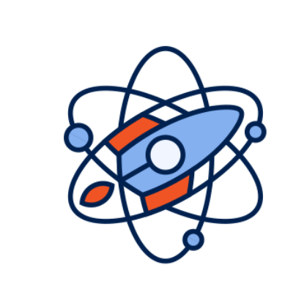
Государственное бюджетное общеобразовательное учреждение города Москвы «Образовательный центр «Протон»
Learning management
system
Работу выполнили:
ученик 11-Т класса Чернов Владимир Евгеньевич
Научный руководитель:
Руководитель ИТ-проектов
Федоров Кирилл Евгеньевич

Slide 2
Актуальность работы
Система контроля дистанционного обучения:
Полезна по объективным причинам образовательным организациям ввиду необходимости контроля успеваемости учащихся вне рамок учебных занятий;
Позволяет учителям отслеживать прогресс обучающихся в удобном формате;
Позволяет образовательным организациям размещать информацию о дополнительных курсах в удобном формате.

Slide 3
Актуальность работы
Stepik – популярный сервис для частных образовательных учреждений для проведения курсов, то есть занятий.
Лицей Академии Яндекса – один из самых прекрасных примером системы дистанционного обучения и работающий программы LMS в рамках обучения школьников программированию.
В Москве присутствует система МЭШ, частично реализующая необходимые функции LMS для учащихся школ.

Slide 4
ОБОСНОВАНИЕ ВЫБОРА ТЕМЫ
Данная тема была выбрана в связи с личной заинтересованностью в решении конкретно поставленной задачи в виде представления решения в формате веб-приложения, а именно: масштабируемого сервиса с возможностью интеграции в последующем новых функций в него.

Slide 5
Цель работы
Разработать веб-приложение для решения заданной ранее проблемы, условиями которой является комфортное взаимодействие пользователя и/или образовательной организации с представляемой обучающей системы, с возможностью выбора пользования отдельно взятыми представленными функциями решения.

Slide 6
задачи работы
Проанализировать существующие решения использования различных обучающих систем в различных образовательных организациях.
Разработать веб-приложение, взаимодействующее с пользователем по средствам графического интерфейса, а также использующее внешние данных из файлов различного формата, в том числе использование баз данных.

Slide 7
задачи работы
Провести оценку результатов на работоспособность веб-приложения с помощью использования реальных примеров информации о курсах государственных учебных учреждений.

Slide 8
АНАЛИЗ КОНКУРЕНТОВ
Критерии | Stepik | Лицей Академии Яндекса | GetCourse | GuruChan | Наше решение
Каталог курсов | + | - | - | +/- | +
UI/UX | + | + | - | + | +
Удобство решения | +/- | + | +/- | +/- | +
Доступность | +/- | - | - | +/- | +/-

Slide 9
РЕШЕНИЕ
Веб-приложение «Learning Management System» будет представлять:
полную информацию о возможных шансах пользователя против всех возможных вариаций, против которых он может играть на каждом из кругов раздачи в игре в «Покер»
максимизирование шансов на победу у обычного пользователя при игре (побочные результаты)

Slide 10
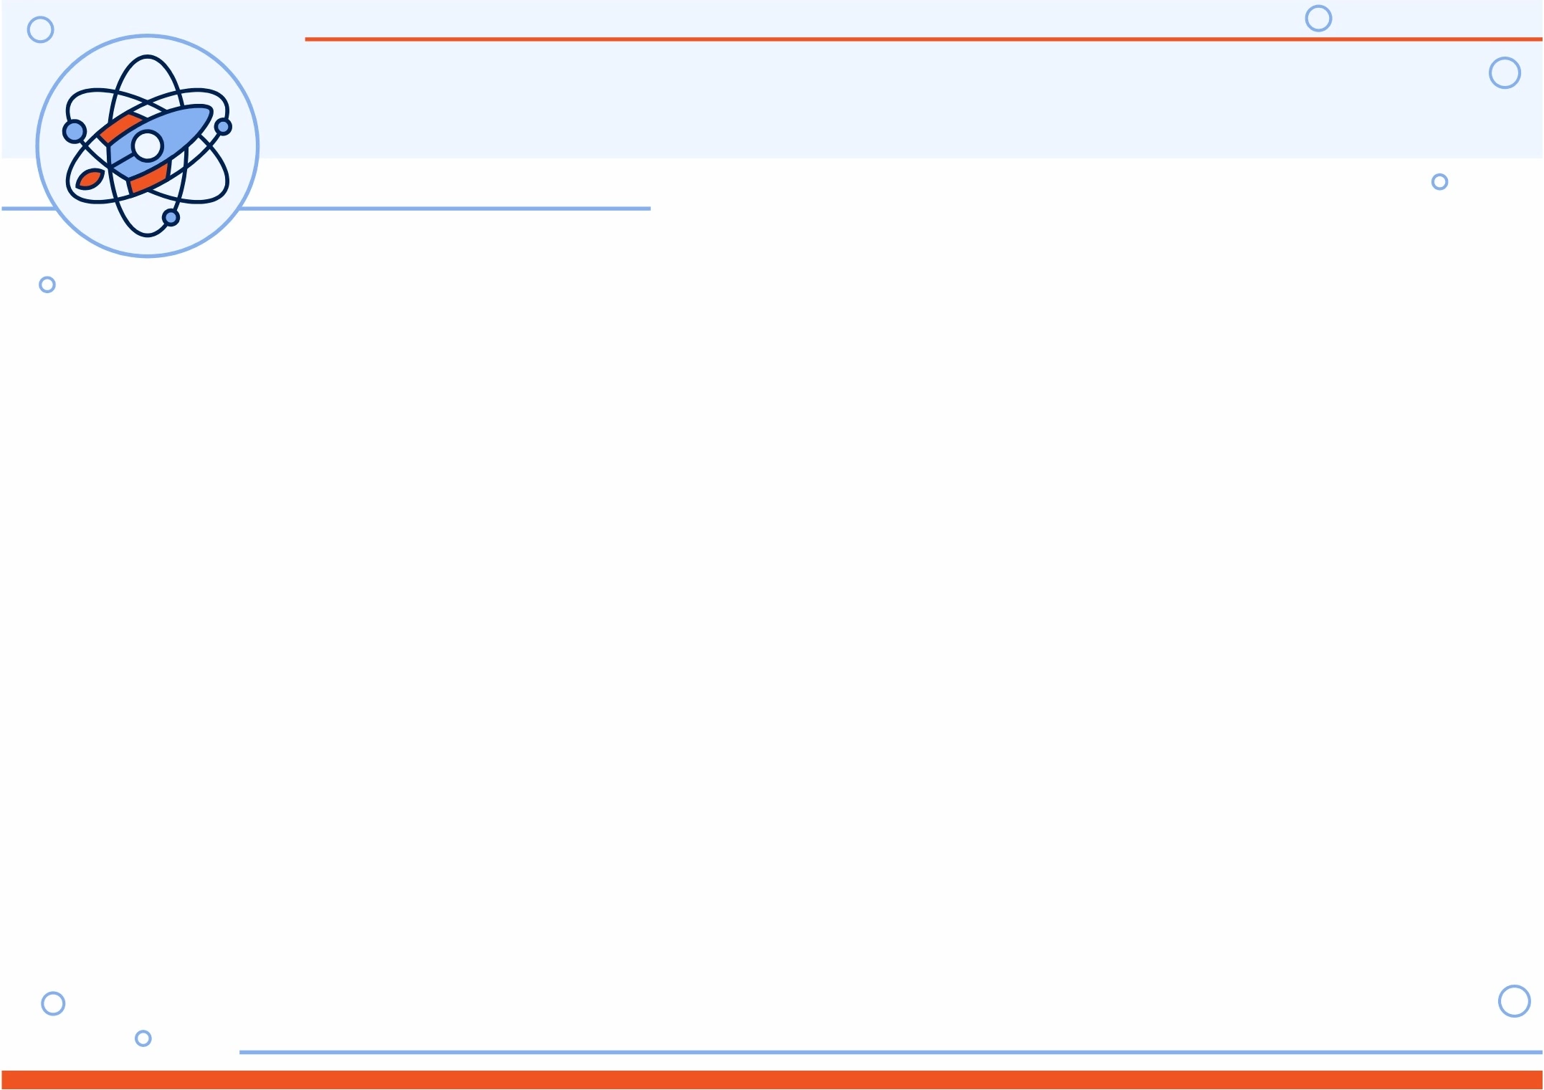
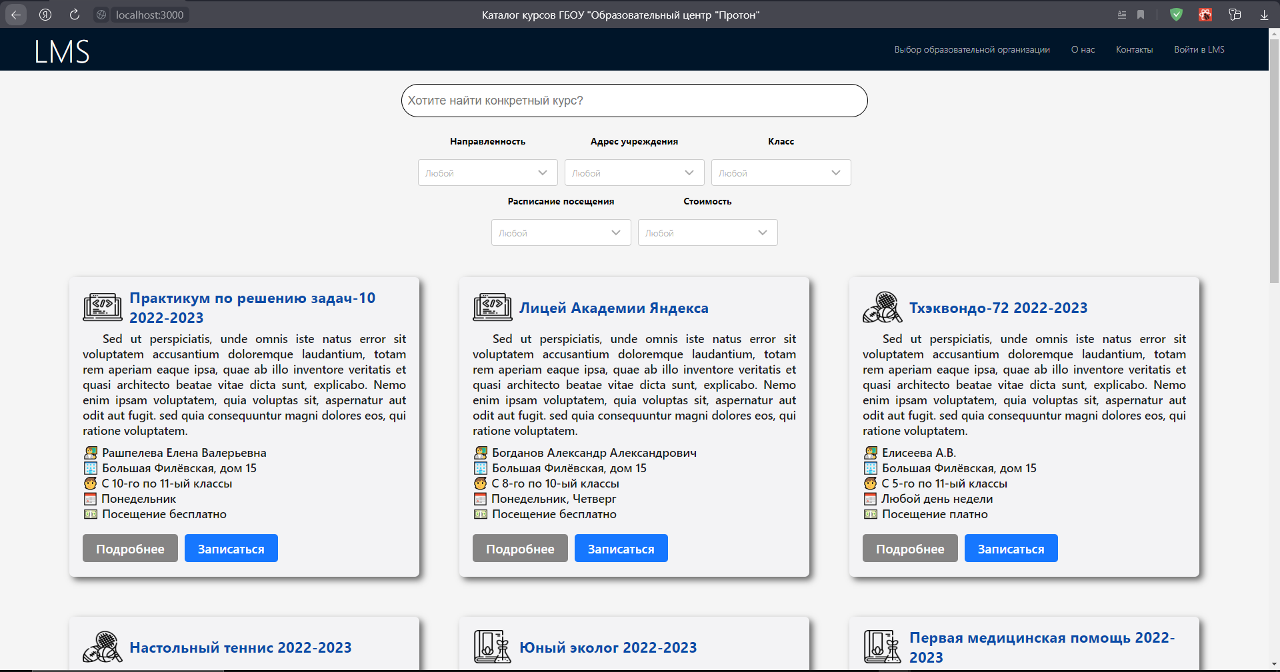
КАТАЛОГ КУРСОВ

Slide 11
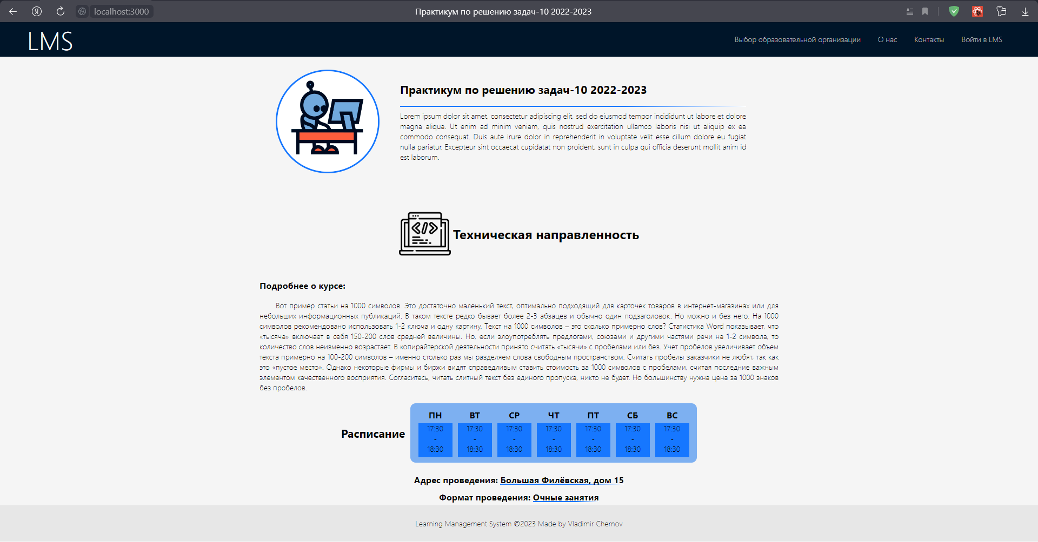
ИНФОРМАЦИЯ О КУРСЕ

Slide 12
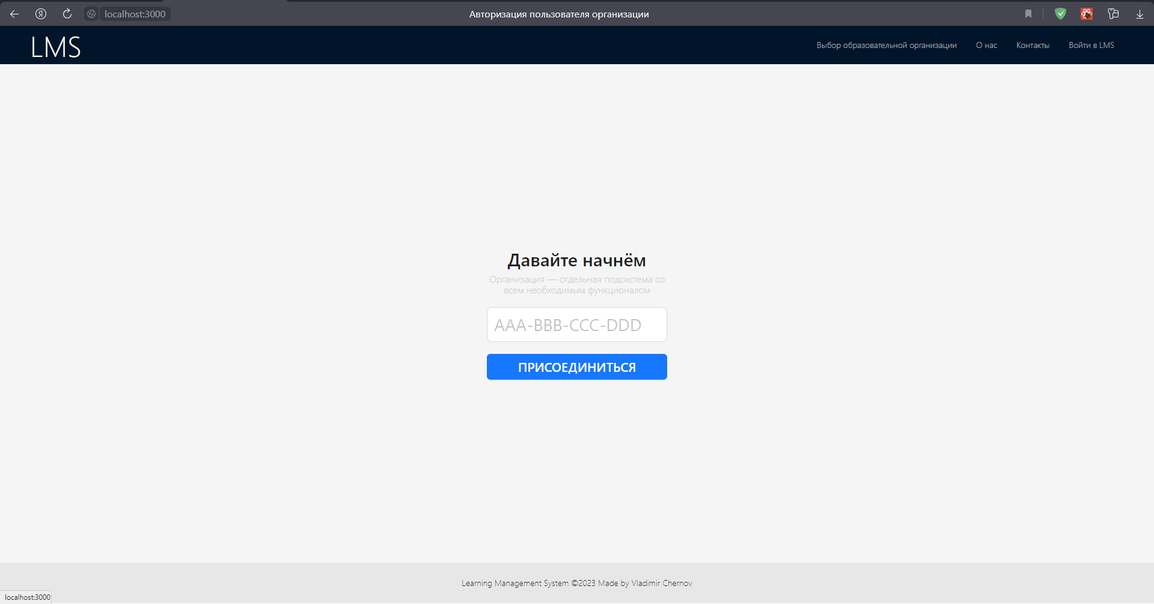
АВТОРИЗАЦИЯ ОРГАНИЗАЦИИ

Slide 13
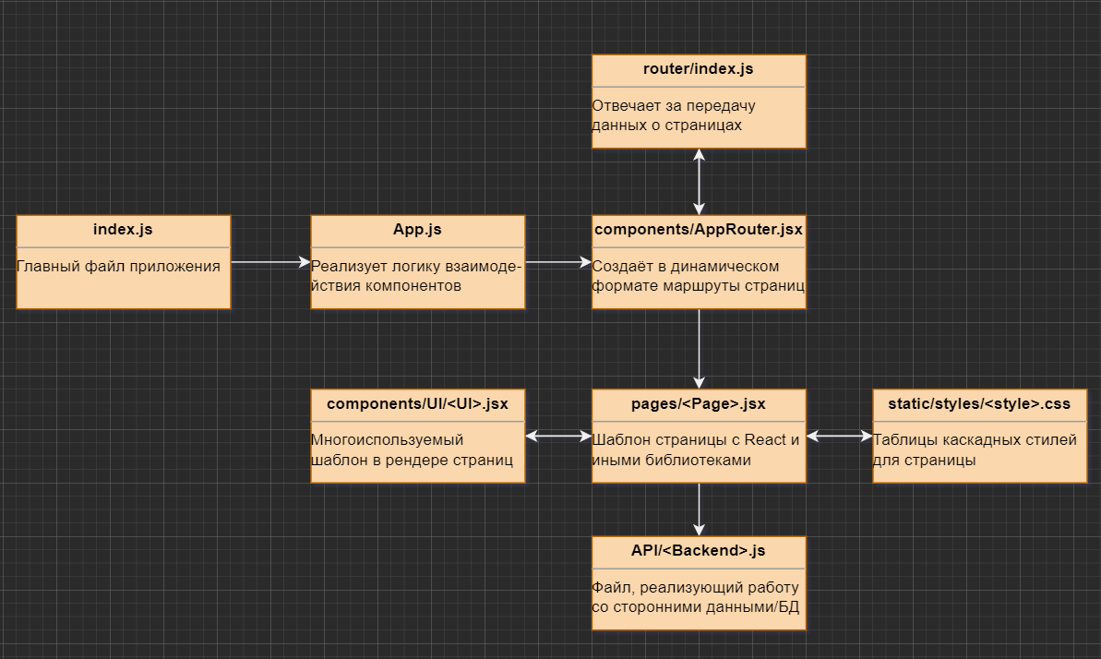
АРХИТЕКТУРА

Slide 14
УНИКАЛЬНОСТЬ РЕШЕНИЯ
Большинство решений поставленной проблемы имеют множество недостатков, которые представленное решение LMS старается устранить;
Представленное решение также старается соответствовать необходимостям пользователей, от чего отзывчивость сервиса возрастает.

Slide 15
ПЕРСПЕКТИВЫ РАЗВИТИЯ
В качестве перспектив развития отметим главную идею:
Последующее масштабирование проекта в целях увеличения автономности веб-приложения в рамках работы с образовательными организациями.

Slide 16
СПИСОК ЛИТЕРАТУРЫ
К. Ю. Поляков, Е. А. Еремин. Информатика. Углублённый уровень. Учебник для 10 класса в 2 частях. М.: БИНОМ. Лаборатория знаний, 2014.
Задачи по программированию. Под ред. С. М. Окулова, М.: БИНОМ. Лаборатория знаний, 2006.
С. М. Окулов. Основы программирования. М.: Бином. Лаборатория знаний, 2012.
Информатика и ИКТ. Задачник-практикум в 2 частях. Под ред. И. Г. Семакина и Е. К. Хеннера. М.: БИНОМ. Лаборатория знаний, 2014.

Slide 17
СПИСОК ЛИТЕРАТУРЫ
Материалы и презентации к урокам в LMS Яндекс.Лицея.
https://www.youtube.com/playlist?list=PLJOzdkh8T5kpIBTG9mM2wVBjh5OpdwBl — Лекции А.В. Умнова, прочитанные в Школе Анализа Данных Яндекса.
Сайт официальной документации модуля React для языка программирования JavaScript — https://reactjs.org/docs/getting-started.html
Сайт официальной документации среды Node JS для языка программирования JavaScript — https://nodejs.org/en/docs/

Slide 18


РЕЗУЛЬТАТЫ
Ссылка на видео-демонстрацию проектной работы – https://youtu.be/jbZsGK7djtw
Ссылка на репозиторий с проектом – https://github.com/JaydenPears/lms
QR код на видео-демонстрацию
проектной работы:
QR-код на репозиторий:

